Slide 1
Ναυπηγικό Σχέδιο και Αρχές Casd
ΤΜΗΜΑ ΝΑΥΠΗΓΩΝ ΜΗΧΑΝΙΚΩΝ
Παρουσίαση
Ναυπηγικών Γραμμών
ΤΡΟΠΟΣ
ΣΧΕΔΙΑΣΗΣ ΝΑΥΠΗΓΙΚΩΝ ΓΡΑΜΜΩΝ 2 β
Γεώργιος Κ. Χατζηκωνσταντής Επίκουρος Καθηγητής
Διπλ. Ναυπηγός Μηχανολόγος Μηχανικός
M.Sc. ‘’Διασφάλιση Ποιότητας’’
Τμήμα Ναυπηγικών Μηχανικών
Πανεπιστημίου Δυτικής Αττικής (ΠΑ.Δ.Α.)
ΝΑΥΠΗΓΙΚΟ ΣΧΕΔΙΟ ΚΑΙ ΑΡΧΕΣ CASD ΚΑΘΗΓΗΤΗΣ ΓΕΩΡΓΙΟΣ Κ. ΧΑΤΖΗΚΩΝΣΤΑΝΤΗΣ 2025
1

Slide 2
ΔΙΑΔΙΚΑΣΙΑ
ΣΧΕΔΙΑΣΗΣ
ΝΑΥΠΗΓΙΚΩΝ
ΓΡΑΜΜΩΝ
ΝΑΥΠΗΓΙΚΟ ΣΧΕΔΙΟ ΚΑΙ ΑΡΧΕΣ CASD ΚΑΘΗΓΗΤΗΣ ΓΕΩΡΓΙΟΣ Κ. ΧΑΤΖΗΚΩΝΣΤΑΝΤΗΣ 2025

Slide 3
ΔΙΑΔΙΚΑΣΙΑ ΣΧΕΔΙΑΣΗΣ ΝΑΥΠΗΓΙΚΩΝ ΓΡΑΜΜΩΝ
Κύριες διαστάσεις
Α.
Χρειάζονται
Περίγραμμα / πλέγμα
Συντεταγμένες σημείων
Β. ενέργειες
1. Σχεδιάζεται στη διαμήκη( πλάγια) όψη (sheer plan) το πλήρες περίγραμμα του διαμήκους επιπέδου συμμετρίας του πλοίου, χρησιμοποιώντας τα δεδομένα για :
- Περίγραμμα πλώρης - Περίγραμμα πρύμνης - Κατάστρωμα και παραπέτο
2. Σχεδιάζεται η καμπύλη καταστρώματος στο εγκάρσιο επίπεδο (body plan, πρόοψη) και στο οριζόντιο επίπεδο κάτοψη (half-breadth plan, κάτοψη)
3. Σχεδιάζεται η καμπύλη παραπέτου στο εγκάρσιο επίπεδο (body plan, πρόοψη) και στο οριζόντιο επίπεδο κάτοψη (half-breadth plan, κάτοψη)
4. Σχεδίαση καμπυλών ζυγών (0,2,4,6,8,10) νομέων στη πρόοψη (body plan)
5. Σχεδίαση καμπυλών περιττών (1,3,5) ισάλων στην κάτοψη (half-breadth plan)
6. Σχεδίαση 1ης ή 2ης ή 3^{ης} διαμήκους τομής στην πλάγια όψη (sheer plan)
7. Εξομάλυνση καμπυλών στα τρία επίπεδα
8. Σχεδίαση υπολοίπων τομών / καμπυλών στα τρία επίπεδα
9. Προσδιορισμός διαγωνίων στην πρόοψη (body plan)
10. Σχεδίαση των καμπυλών των διαγωνίων στην κάτοψη (half-breadth plan) κάτω από τις καμπύλες των ισάλων
11. Τελικός έλεγχος ομαλότητας καμπυλών
ΝΑΥΠΗΓΙΚΟ ΣΧΕΔΙΟ ΚΑΙ ΑΡΧΕΣ CASD ΚΑΘΗΓΗΤΗΣ ΓΕΩΡΓΙΟΣ Κ. ΧΑΤΖΗΚΩΝΣΤΑΝΤΗΣ 2025

Slide 4
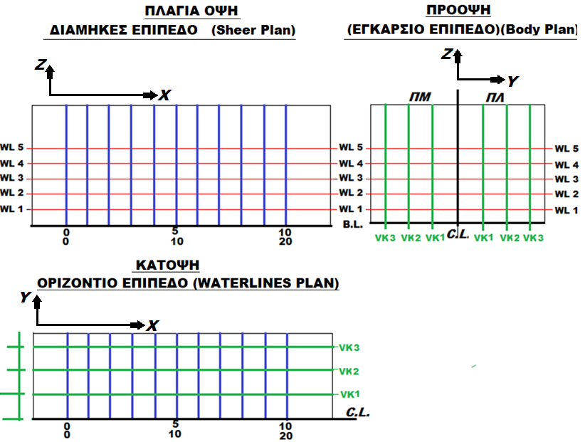
ΣΧΕΔΙΑΣΗ ΟΨΕΩΝ
ΝΑΥΠΗΓΙΚΟ ΣΧΕΔΙΟ ΚΑΙ ΑΡΧΕΣ CASD ΚΑΘΗΓΗΤΗΣ ΓΕΩΡΓΙΟΣ Κ. ΧΑΤΖΗΚΩΝΣΤΑΝΤΗΣ 2025

Slide 5
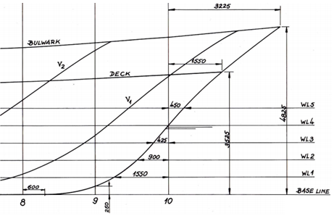
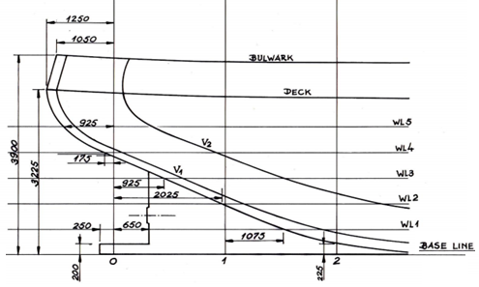
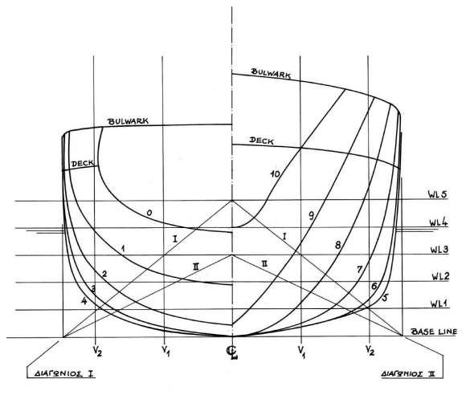
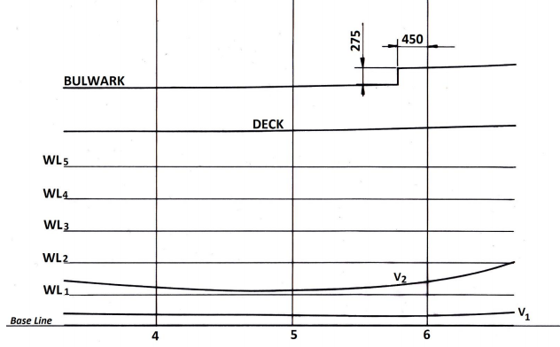
Περίγραμμα Πλώρης
Περίγραμμα Πρύμνης
ΕΓΚΑΡΣΙΟ ΕΠΙΠΕΔΟ (BODY PLAN)
Λεπτομέρεια σχεδίασης κουπαστής (παραπέτο)
ΠΡΥΜΝΑΙΑ ΠΕΡΙΟΧΗ
ΠΡΩΡΑΙΑ ΠΕΡΙΟΧΗ
Νομείς πρύμνης
Νομείς πλώρης
ΝΑΥΠΗΓΙΚΟ ΣΧΕΔΙΟ ΚΑΙ ΑΡΧΕΣ CASD ΚΑΘΗΓΗΤΗΣ ΓΕΩΡΓΙΟΣ Κ. ΧΑΤΖΗΚΩΝΣΤΑΝΤΗΣ 2025

Slide 6
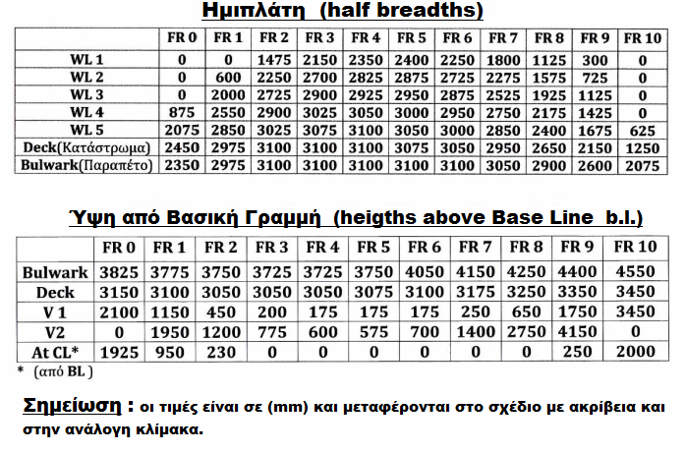
Πίνακας συντεταγμένων (offsets table)
ΝΑΥΠΗΓΙΚΟ ΣΧΕΔΙΟ ΚΑΙ ΑΡΧΕΣ CASD ΚΑΘΗΓΗΤΗΣ ΓΕΩΡΓΙΟΣ Κ. ΧΑΤΖΗΚΩΝΣΤΑΝΤΗΣ 2025

Slide 7
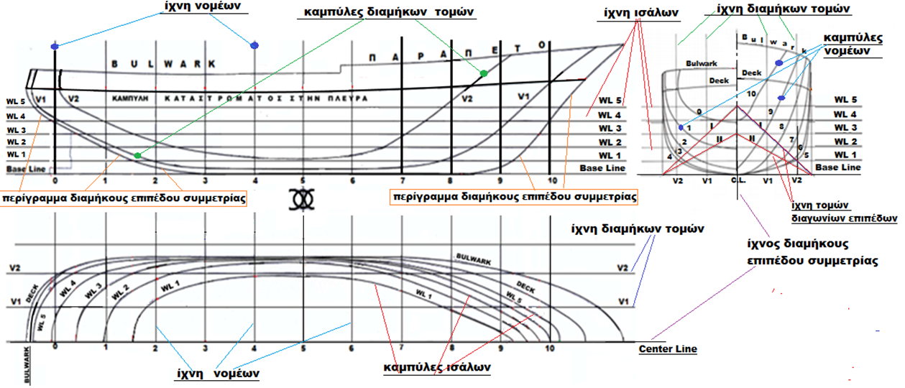
Σχέδιο Ναυπηγικών Γραμμών
ΝΑΥΠΗΓΙΚΟ ΣΧΕΔΙΟ ΚΑΙ ΑΡΧΕΣ CASD ΚΑΘΗΓΗΤΗΣ ΓΕΩΡΓΙΟΣ Κ. ΧΑΤΖΗΚΩΝΣΤΑΝΤΗΣ 2025

Slide 8
Προσδιορισμός σημείων
Καμπύλη Νομέων
Καμπύλη Ισάλων
Καμπύλη Διαμήκων τομών
ΝΑΥΠΗΓΙΚΟ ΣΧΕΔΙΟ ΚΑΙ ΑΡΧΕΣ CASD ΚΑΘΗΓΗΤΗΣ ΓΕΩΡΓΙΟΣ Κ. ΧΑΤΖΗΚΩΝΣΤΑΝΤΗΣ 2025

Slide 9
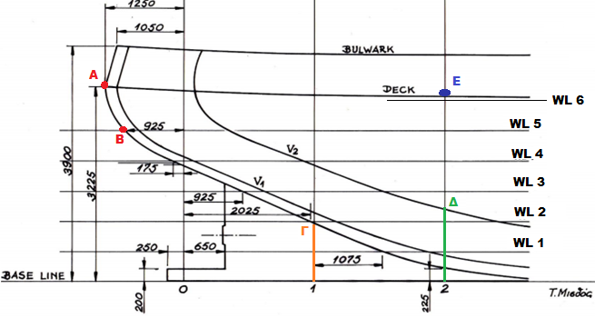
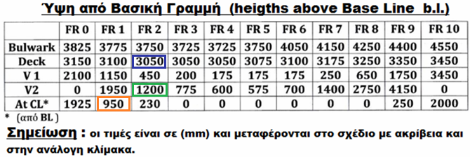
Προσδιορισμός σημείων : περίγραμμα (ίχνος διαμήκους επιπέδου συμμετρίας)
ΝΑΥΠΗΓΙΚΟ ΣΧΕΔΙΟ ΚΑΙ ΑΡΧΕΣ CASD ΚΑΘΗΓΗΤΗΣ ΓΕΩΡΓΙΟΣ Κ. ΧΑΤΖΗΚΩΝΣΤΑΝΤΗΣ 2025

Slide 10
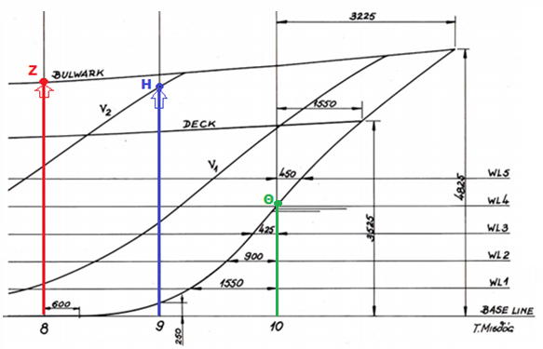
Προσδιορισμός σημείων
ΝΑΥΠΗΓΙΚΟ ΣΧΕΔΙΟ ΚΑΙ ΑΡΧΕΣ CASD ΚΑΘΗΓΗΤΗΣ ΓΕΩΡΓΙΟΣ Κ. ΧΑΤΖΗΚΩΝΣΤΑΝΤΗΣ 2025

Slide 11
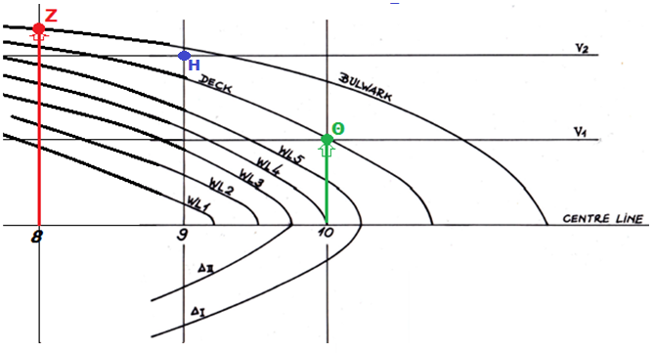
Προσδιορισμός σημείων
ΝΑΥΠΗΓΙΚΟ ΣΧΕΔΙΟ ΚΑΙ ΑΡΧΕΣ CASD ΚΑΘΗΓΗΤΗΣ ΓΕΩΡΓΙΟΣ Κ. ΧΑΤΖΗΚΩΝΣΤΑΝΤΗΣ 2025

Slide 12
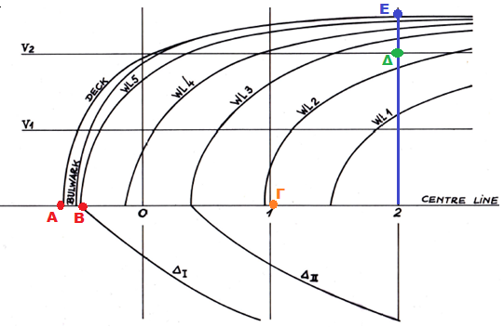
Προσδιορισμός σημείων
ΝΑΥΠΗΓΙΚΟ ΣΧΕΔΙΟ ΚΑΙ ΑΡΧΕΣ CASD ΚΑΘΗΓΗΤΗΣ ΓΕΩΡΓΙΟΣ Κ. ΧΑΤΖΗΚΩΝΣΤΑΝΤΗΣ 2025

Slide 13
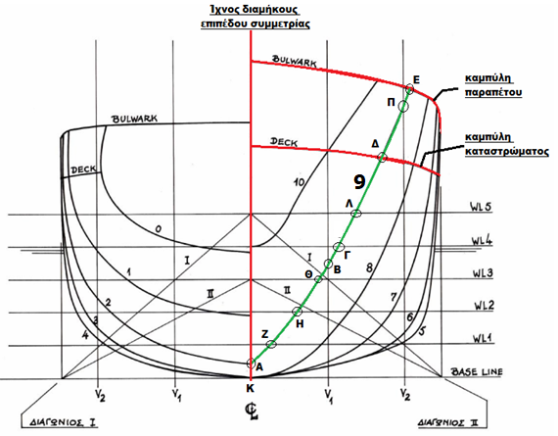
Παράδειγμα : Προσδιορισμός Νομ. 9 (εγκάρσιο επίπεδο)
ο νομέας 9 : αρχίζει στο σημείο Α (διάμηκες επίπεδο συμμετρίας), τέμνει κατά σειρά : - ίσαλο 1 στο σημείο Ζ, - ίσαλο 2 στο σημείο Η - ίσαλο 3 στο σημείο Θ - την V1 σημ. Β - την ίσαλο 4 στο σημείο Γ - την ίσαλο 5 στο σημείο Λ - το κατάστρωμα στο σημείο Δ - την V2 σημ. Π - τελειώνει στο παραπέτο στο σημείο Ε
Για το κάθε σημείο χρειάζεται ζεύγος τιμών συντεταγμένων : ύψος - πλάτος
ΝΑΥΠΗΓΙΚΟ ΣΧΕΔΙΟ ΚΑΙ ΑΡΧΕΣ CASD ΚΑΘΗΓΗΤΗΣ ΓΕΩΡΓΙΟΣ Κ. ΧΑΤΖΗΚΩΝΣΤΑΝΤΗΣ 2025

Slide 14
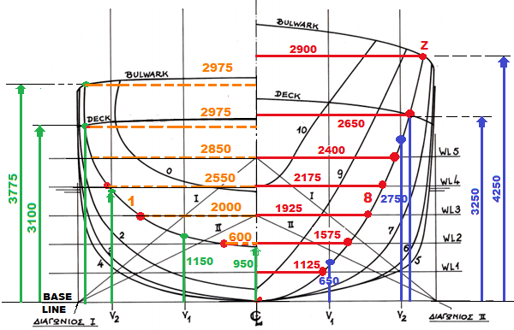
Σχεδίαση Νομέα
ΝΑΥΠΗΓΙΚΟ ΣΧΕΔΙΟ ΚΑΙ ΑΡΧΕΣ CASD ΚΑΘΗΓΗΤΗΣ ΓΕΩΡΓΙΟΣ Κ. ΧΑΤΖΗΚΩΝΣΤΑΝΤΗΣ 2025

Slide 15
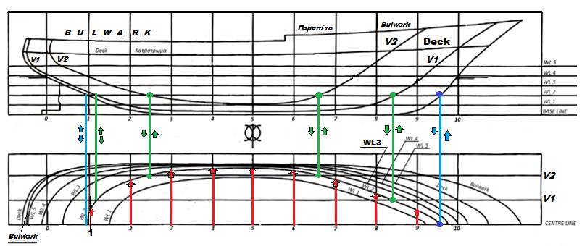
Σχεδίαση Ισάλου
ΝΑΥΠΗΓΙΚΟ ΣΧΕΔΙΟ ΚΑΙ ΑΡΧΕΣ CASD ΚΑΘΗΓΗΤΗΣ ΓΕΩΡΓΙΟΣ Κ. ΧΑΤΖΗΚΩΝΣΤΑΝΤΗΣ 2025

Slide 16
Αντιστοιχία
Επίπεδο ΙΣΑΛΩΝ – Εγκάρσιο επίπεδο
ΝΑΥΠΗΓΙΚΟ ΣΧΕΔΙΟ ΚΑΙ ΑΡΧΕΣ CASD ΚΑΘΗΓΗΤΗΣ ΓΕΩΡΓΙΟΣ Κ. ΧΑΤΖΗΚΩΝΣΤΑΝΤΗΣ 2025

Slide 17
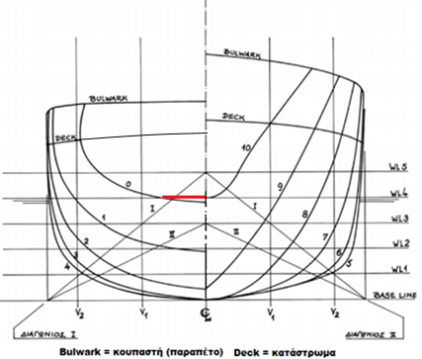
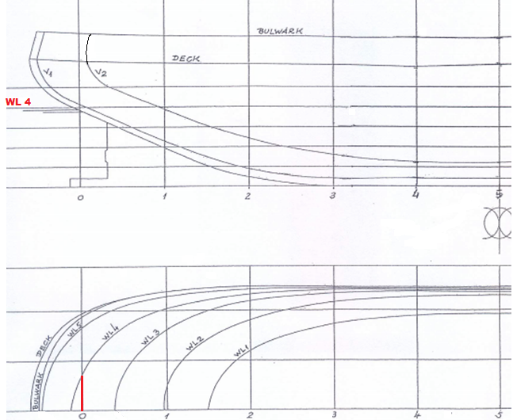
Ναυπηγικό Σχέδιο : Επίπεδο Ισάλων (1 από 6)
WL 4
Ημιπλάτος στο νομέα 0
ΝΑΥΠΗΓΙΚΟ ΣΧΕΔΙΟ ΚΑΙ ΑΡΧΕΣ CASD ΚΑΘΗΓΗΤΗΣ ΓΕΩΡΓΙΟΣ Κ. ΧΑΤΖΗΚΩΝΣΤΑΝΤΗΣ 2025

Slide 18
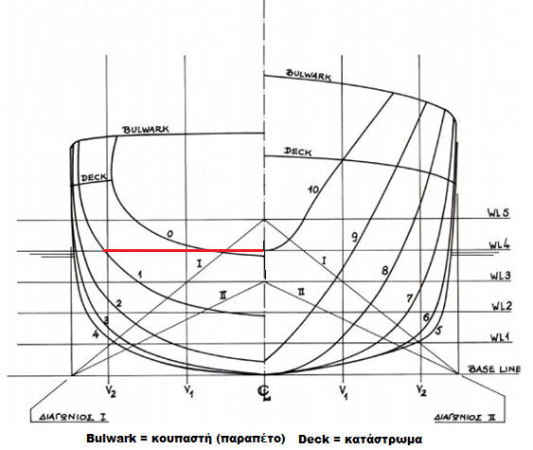
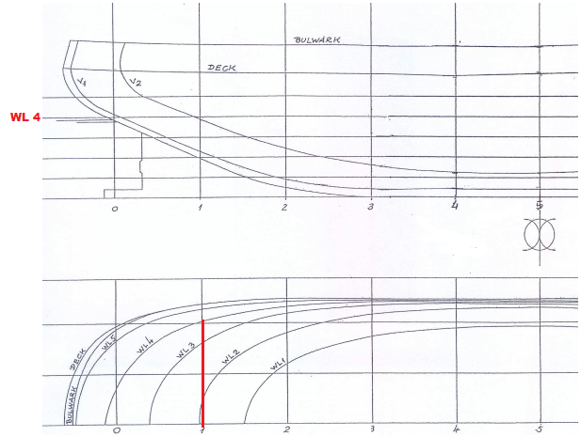
Ναυπηγικό Σχέδιο : Επίπεδο Ισάλων (2 από 6)
WL 4
Ημιπλάτος στο νομέα 1
ΝΑΥΠΗΓΙΚΟ ΣΧΕΔΙΟ ΚΑΙ ΑΡΧΕΣ CASD ΚΑΘΗΓΗΤΗΣ ΓΕΩΡΓΙΟΣ Κ. ΧΑΤΖΗΚΩΝΣΤΑΝΤΗΣ 2025

Slide 19
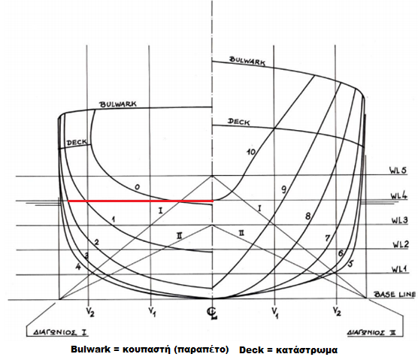
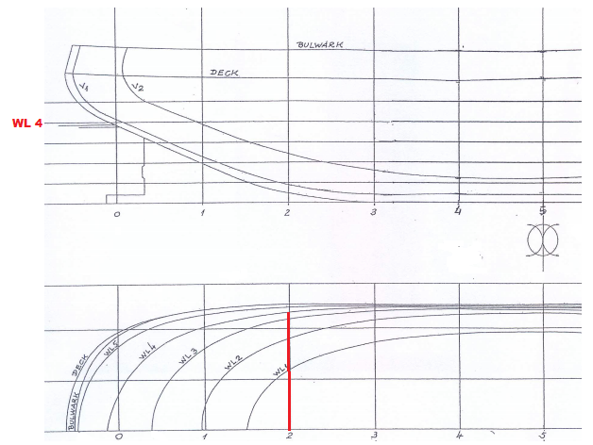
Ναυπηγικό Σχέδιο : Επίπεδο Ισάλων (3 από 6)
WL 4
Ημιπλάτος στο νομέα 2
ΝΑΥΠΗΓΙΚΟ ΣΧΕΔΙΟ ΚΑΙ ΑΡΧΕΣ CASD ΚΑΘΗΓΗΤΗΣ ΓΕΩΡΓΙΟΣ Κ. ΧΑΤΖΗΚΩΝΣΤΑΝΤΗΣ 2025

Slide 20
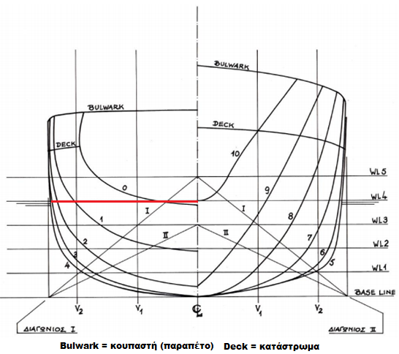
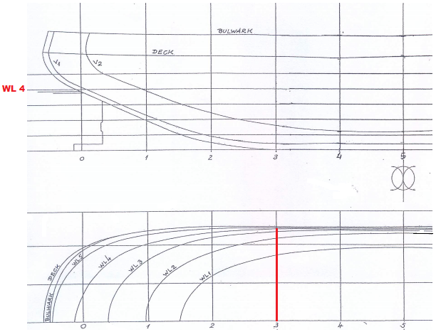
Ναυπηγικό Σχέδιο : Επίπεδο Ισάλων (4 από 6)
WL 4
Ημιπλάτος στο νομέα 3
ΝΑΥΠΗΓΙΚΟ ΣΧΕΔΙΟ ΚΑΙ ΑΡΧΕΣ CASD ΚΑΘΗΓΗΤΗΣ ΓΕΩΡΓΙΟΣ Κ. ΧΑΤΖΗΚΩΝΣΤΑΝΤΗΣ 2025

Slide 21
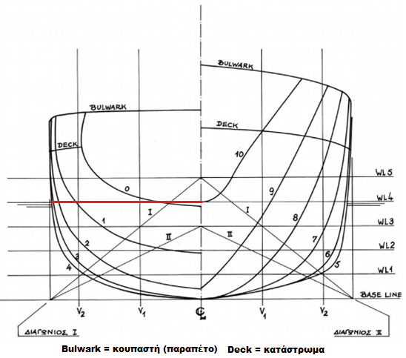
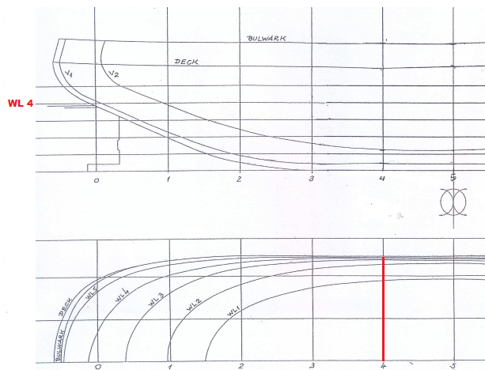
Ναυπηγικό Σχέδιο : Επίπεδο Ισάλων (5 από 6)
WL 4
Ημιπλάτος στο νομέα 4
ΝΑΥΠΗΓΙΚΟ ΣΧΕΔΙΟ ΚΑΙ ΑΡΧΕΣ CASD ΚΑΘΗΓΗΤΗΣ ΓΕΩΡΓΙΟΣ Κ. ΧΑΤΖΗΚΩΝΣΤΑΝΤΗΣ 2025

Slide 22
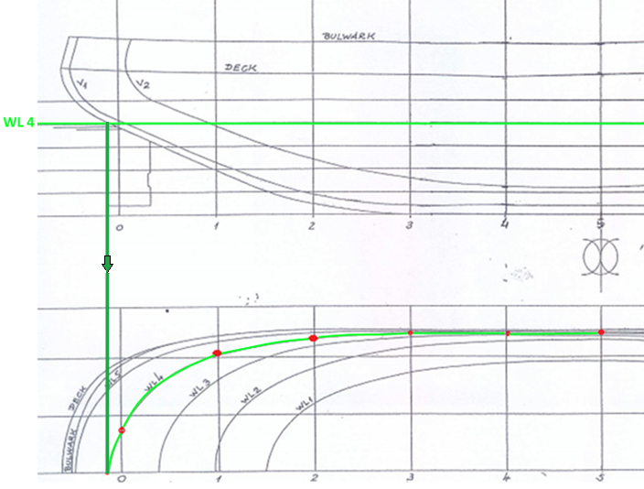
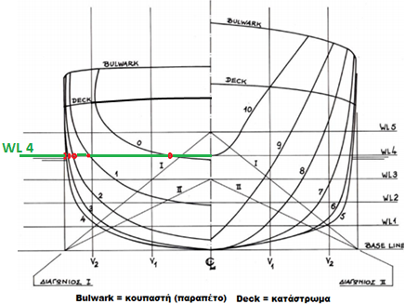
Ναυπηγικό Σχέδιο : Επίπεδο Ισάλων (6 από 6)
WL 4
Ημιπλάτη και ακροπρυμναίο σημείο
ΝΑΥΠΗΓΙΚΟ ΣΧΕΔΙΟ ΚΑΙ ΑΡΧΕΣ CASD ΚΑΘΗΓΗΤΗΣ ΓΕΩΡΓΙΟΣ Κ. ΧΑΤΖΗΚΩΝΣΤΑΝΤΗΣ 2025

Slide 23
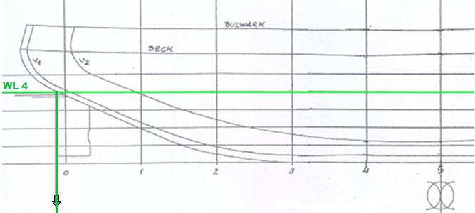
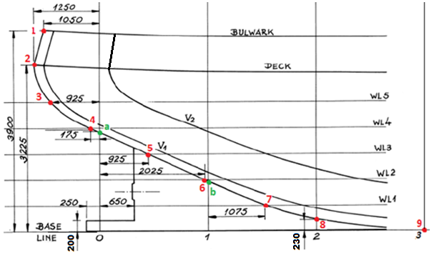
Ακραίο σημείο ισάλου στην πρύμνη
Ακραίο σημείο ισάλου στην πλώρη
ΝΑΥΠΗΓΙΚΟ ΣΧΕΔΙΟ ΚΑΙ ΑΡΧΕΣ CASD ΚΑΘΗΓΗΤΗΣ ΓΕΩΡΓΙΟΣ Κ. ΧΑΤΖΗΚΩΝΣΤΑΝΤΗΣ 2025

Slide 24
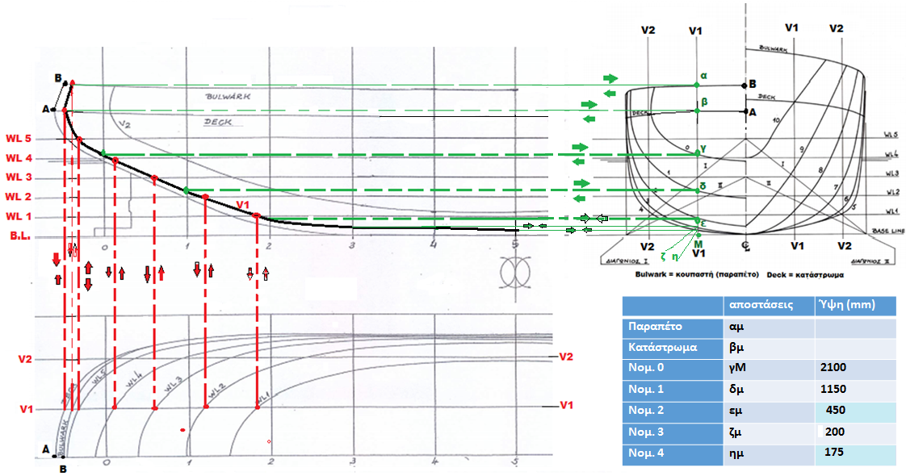
Ναυπηγικό Σχέδιο: Καμπύλες Τομών Διαμήκων Επιπέδων – Αντιστοιχία Σημείων Στα Τρία Επίπεδα (πρυμναία περιοχή)
ΝΑΥΠΗΓΙΚΟ ΣΧΕΔΙΟ ΚΑΙ ΑΡΧΕΣ CASD ΚΑΘΗΓΗΤΗΣ ΓΕΩΡΓΙΟΣ Κ. ΧΑΤΖΗΚΩΝΣΤΑΝΤΗΣ 2025

Slide 25
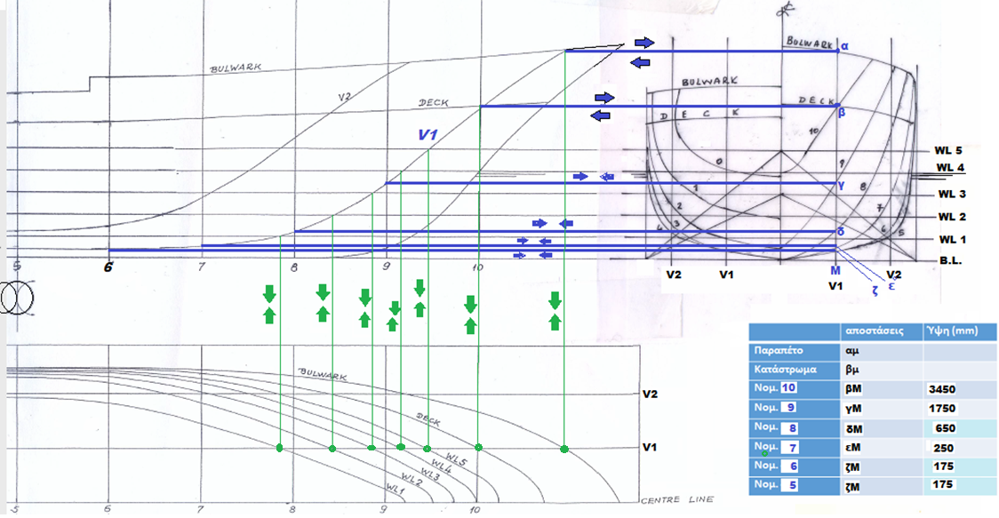
Καμπύλες Τομών Διαμήκων Επιπέδων – Αντιστοιχία Σημείων Στα Τρία Επίπεδα (πρωραία περιοχή)
ΝΑΥΠΗΓΙΚΟ ΣΧΕΔΙΟ ΚΑΙ ΑΡΧΕΣ CASD ΚΑΘΗΓΗΤΗΣ ΓΕΩΡΓΙΟΣ Κ. ΧΑΤΖΗΚΩΝΣΤΑΝΤΗΣ 2025

Slide 26
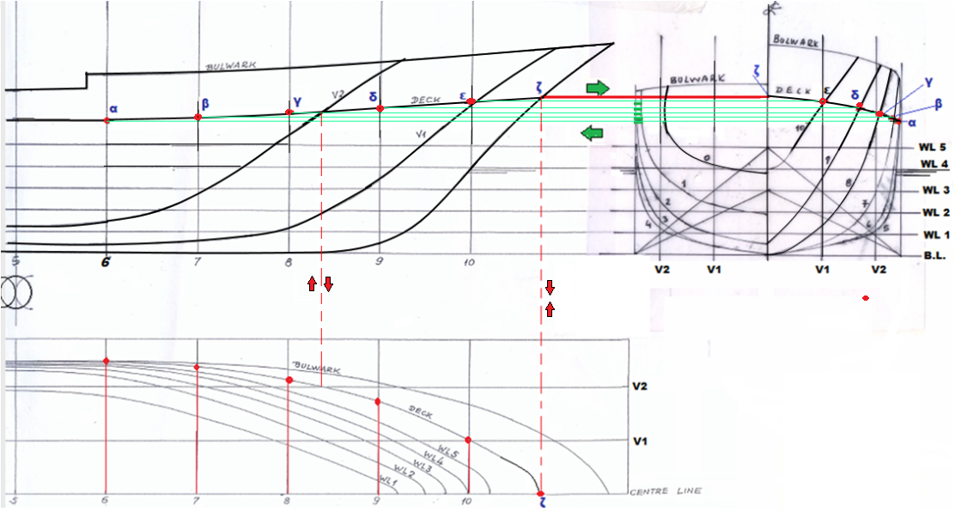
Καμπύλη καταστρώματος στην πλευρά στο εγκάρσιο (πρωραία περιοχή) (χρήση πλάτους / ύψους)
ΝΑΥΠΗΓΙΚΟ ΣΧΕΔΙΟ ΚΑΙ ΑΡΧΕΣ CASD ΚΑΘΗΓΗΤΗΣ ΓΕΩΡΓΙΟΣ Κ. ΧΑΤΖΗΚΩΝΣΤΑΝΤΗΣ 2025

Slide 27
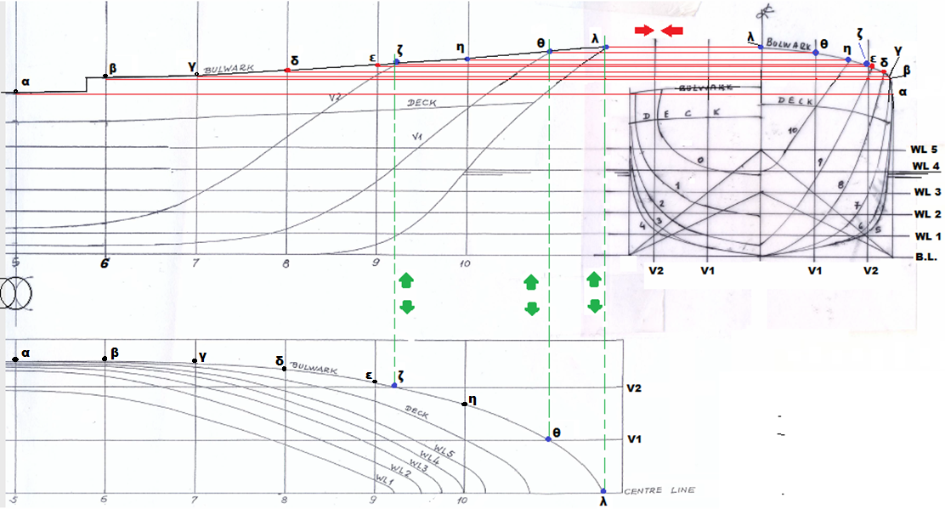
Καμπύλη παραπέτου στην πλευρά στο εγκάρσιο (πρωραία περιοχή)
ΝΑΥΠΗΓΙΚΟ ΣΧΕΔΙΟ ΚΑΙ ΑΡΧΕΣ CASD ΚΑΘΗΓΗΤΗΣ ΓΕΩΡΓΙΟΣ Κ. ΧΑΤΖΗΚΩΝΣΤΑΝΤΗΣ 2025

Slide 28
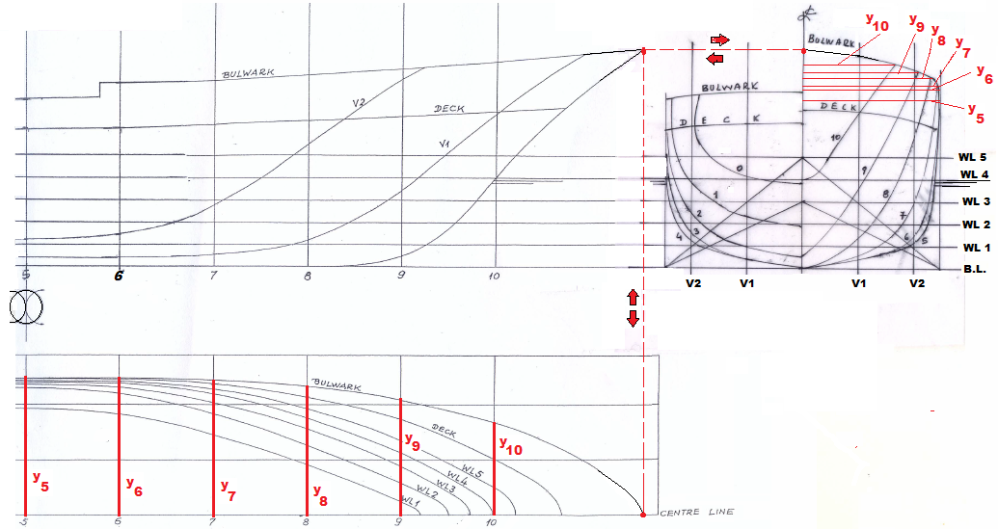
Καμπύλη παραπέτου στο οριζόντιο επίπεδο (πρωραία περιοχή)
ΝΑΥΠΗΓΙΚΟ ΣΧΕΔΙΟ ΚΑΙ ΑΡΧΕΣ CASD ΚΑΘΗΓΗΤΗΣ ΓΕΩΡΓΙΟΣ Κ. ΧΑΤΖΗΚΩΝΣΤΑΝΤΗΣ 2025

Slide 29
ΠΡΟΣΔΙΟΡΙΣΜΟΣ
ΣΥΝΤΕΤΑΓΜΕΝΩΝ
ΣΤΑ ΤΡΙΑ ΕΠΙΠΕΔΑ
ΝΑΥΠΗΓΙΚΟ ΣΧΕΔΙΟ ΚΑΙ ΑΡΧΕΣ CASD ΚΑΘΗΓΗΤΗΣ ΓΕΩΡΓΙΟΣ Κ. ΧΑΤΖΗΚΩΝΣΤΑΝΤΗΣ 2025

Slide 30
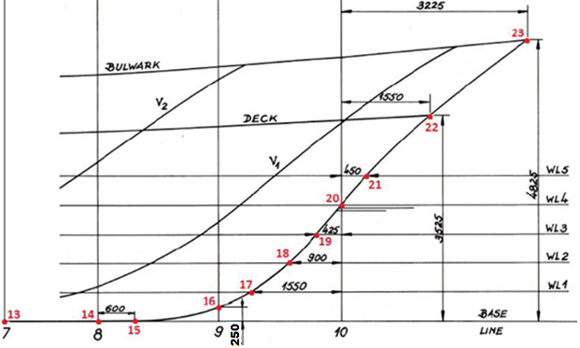
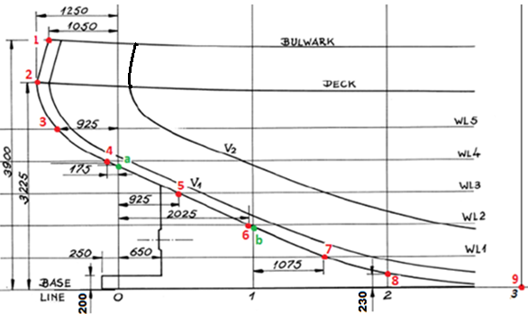
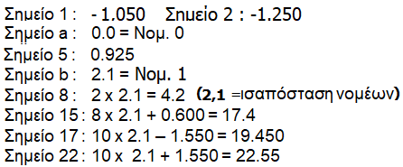
Αρνητικές
αποστάσεις
Θετικές
Διάμηκες επίπεδο Sheer plan
αποστάσεις
(Front)
Σημεία : 10 = Νομ. 4
11 = Νομ. 5
12 = Νομ. 6
(πρυμναία περιοχή)
(πρωραία περιοχή)
Συντεταγμένες σημείων
X = Διαμήκη θέση ως προς Νομ. 0 Z = κατακόρυφη θέση ως προς Βασική Γραμμή / Base Line
Σημείο 1 : 3.900
Σημείο 5 : σημείο επί της ισάλου 3 = 1.5
Σημείο a : σημείο του περιγράμματος επί Νομ. 0 = 1.925 = από ΠΙΝΑΚΑ ΄΄ΥΨΗ ΑΠΌ B.L.’’
Σημείο b : σημείο του περιγράμματος επί Νομ. 1 = 0.950 = από ΠΙΝΑΚΑ ΄΄ΥΨΗ ΑΠΌ B.L.’’
Σημείο 8 : σημείο του περιγράμματος επί Νομ. 2 = 0.230 = από ΠΙΝΑΚΑ ΄΄ΥΨΗ ΑΠΌ B.L.’’
Σημείο 15 : 0.0 επί της Βασικής Γραμμής
Σημείο 17 : σημείο επί της ισάλου 1 = 0.50
Σημείο 22 : 3.525
ΝΑΥΠΗΓΙΚΟ ΣΧΕΔΙΟ ΚΑΙ ΑΡΧΕΣ CASD ΚΑΘΗΓΗΤΗΣ ΓΕΩΡΓΙΟΣ Κ. ΧΑΤΖΗΚΩΝΣΤΑΝΤΗΣ 2025

Slide 31
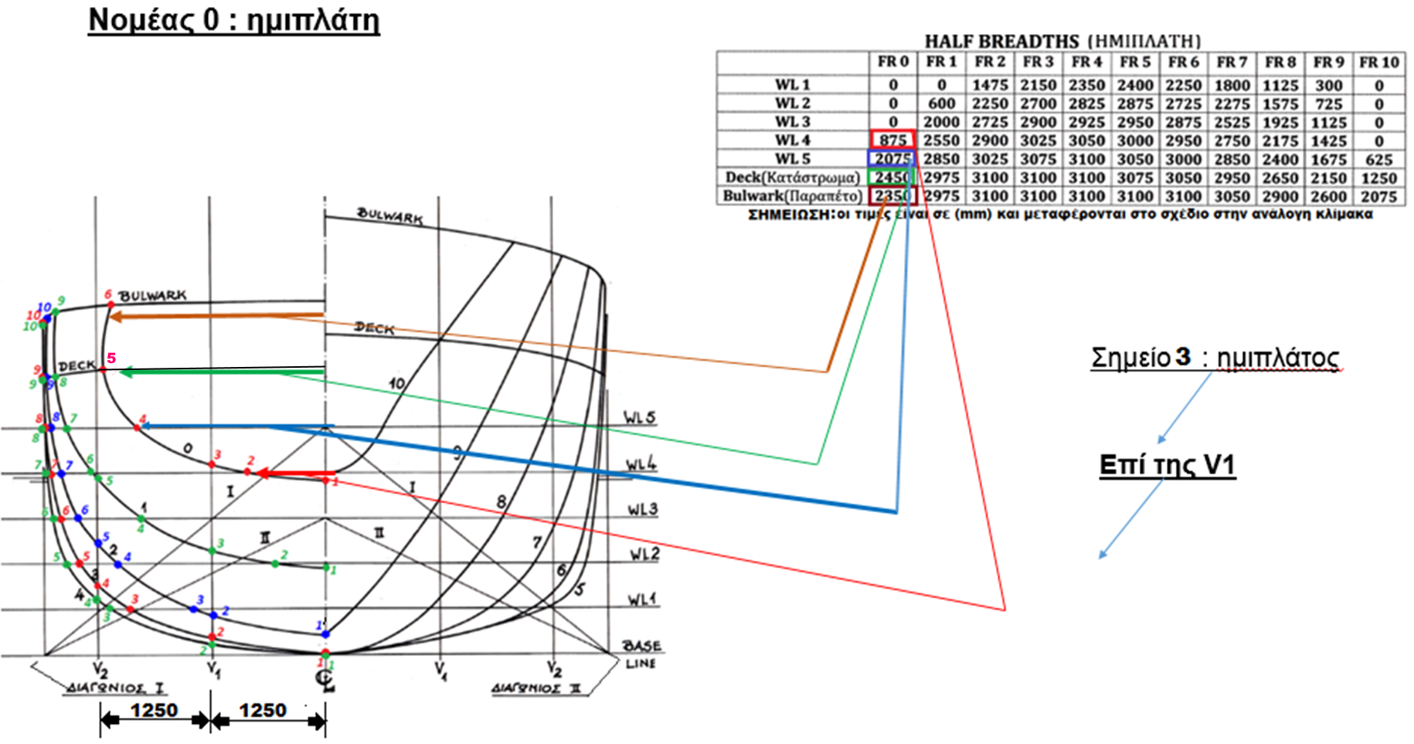
ΝΑΥΠΗΓΙΚΟ ΣΧΕΔΙΟ ΚΑΙ ΑΡΧΕΣ CASD ΚΑΘΗΓΗΤΗΣ ΓΕΩΡΓΙΟΣ Κ. ΧΑΤΖΗΚΩΝΣΤΑΝΤΗΣ 2025

Slide 32
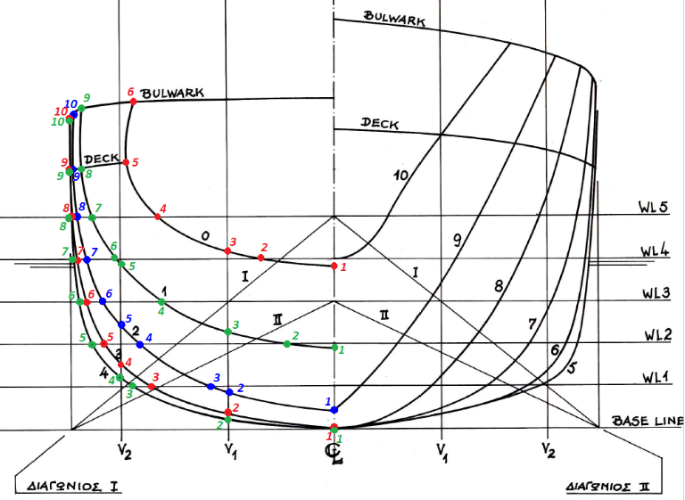
Νομέας 0 : Ύψη σημείων από Βασική Γραμμή
(Right)
(Body Plan)
ΝΑΥΠΗΓΙΚΟ ΣΧΕΔΙΟ ΚΑΙ ΑΡΧΕΣ CASD ΚΑΘΗΓΗΤΗΣ ΓΕΩΡΓΙΟΣ Κ. ΧΑΤΖΗΚΩΝΣΤΑΝΤΗΣ 2025

Slide 33
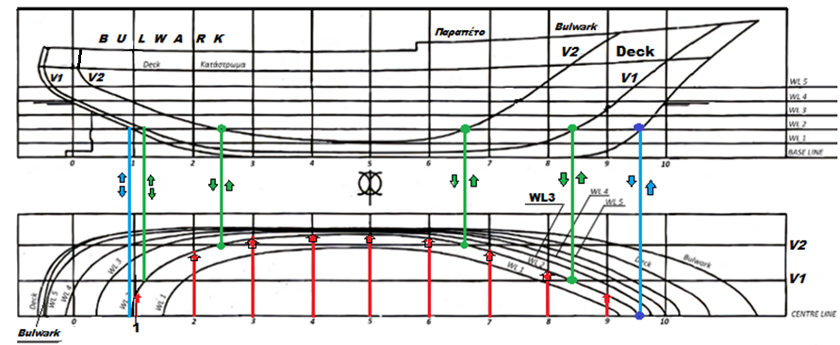
Σχεδίαση ισάλου
(Front)
(Sheer Plan)
(TOP)
(Half Breadth Plan)
(Water Lines Plan)
ΝΑΥΠΗΓΙΚΟ ΣΧΕΔΙΟ ΚΑΙ ΑΡΧΕΣ CASD ΚΑΘΗΓΗΤΗΣ ΓΕΩΡΓΙΟΣ Κ. ΧΑΤΖΗΚΩΝΣΤΑΝΤΗΣ 2025

Slide 34
Προετοιμασία
Σχεδίασης
(Rhinoceros)
ΝΑΥΠΗΓΙΚΟ ΣΧΕΔΙΟ ΚΑΙ ΑΡΧΕΣ CASD ΚΑΘΗΓΗΤΗΣ ΓΕΩΡΓΙΟΣ Κ. ΧΑΤΖΗΚΩΝΣΤΑΝΤΗΣ 2025

Slide 35
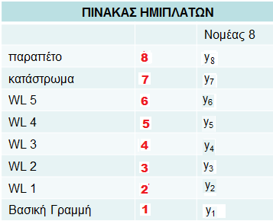
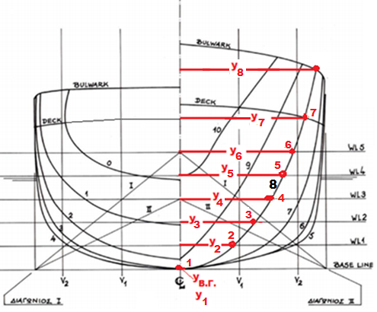
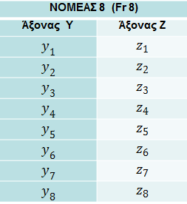
Πίνακας Ημιπλατών : Νομείς Πλώρης
ΝΑΥΠΗΓΙΚΟ ΣΧΕΔΙΟ ΚΑΙ ΑΡΧΕΣ CASD ΚΑΘΗΓΗΤΗΣ ΓΕΩΡΓΙΟΣ Κ. ΧΑΤΖΗΚΩΝΣΤΑΝΤΗΣ 2025

Slide 36
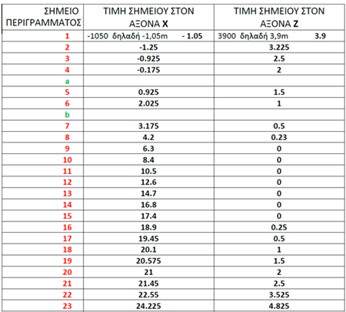
Σύνταξη πινάκων για Rhinoceros
ΝΟΜΕΑΣ 1 (Fr 1)
Άξονας y | Άξονας z
0 | 0.950
0.600 | 1.000
1.250 | 1.150
2.000 | 1.500
2.500 | 1.950
2.550 | 2.000
2.850 | 2.500
2.975 | 3.100
2.975 | 3.775
 | ΙΣΑΛΟΣ 5 (WL 5)
 | Άξονας x | Άξονας y
Αρχικό σημείο 3 | - 0.925 | 0
Νομέας 0 (Fr 0) | 0 | 2.075
Νομέας 1 (Fr 1) | 2.1 | 2.850
Νομέας 2 (Fr 2) | 4.2 | 3.025
Νομέας 3 (Fr 3) | 6.3 | 3.075
Νομέας 4 (Fr 4) | 8.4 | 3.100
Νομέας 5 (Fr 5) | 10.5 | 3.050
Νομέας 6 (Fr 6) | 12.6 | 3.000
Νομέας 7 (Fr 7) | 14.7 | 2.850
Νομέας 8 (Fr 8) | 16.8 | 2.400
Νομέας 9 (Fr 9) | 18.9 | 1.675
Νομέας 10 (Fr 10) | 21.0 | 0
Τελικό σημείο 21 | 21.450 | 0
σημείο 1
σημείο 2
σημείο 3
σημείο 4
σημείο 5
σημείο 6
σημείο 7
σημείο 8
σημείο 9
Σημείο α επί του νομέα 0 :
Χ = 0
Ζ = από ΠΙΝΑΚΑ ΄΄ΥΨΗ ΑΠΌ ΒΑΣΙΚΗ ΓΡΑΜΜΗ = 1.925
Σημείο b επί του νομέα 1 :
Χ = 2.1
Ζ = από ΠΙΝΑΚΑ ΄΄ΥΨΗ ΑΠΌ ΒΑΣΙΚΗ ΓΡΑΜΜΗ = 0.950
ΝΑΥΠΗΓΙΚΟ ΣΧΕΔΙΟ ΚΑΙ ΑΡΧΕΣ CASD ΚΑΘΗΓΗΤΗΣ ΓΕΩΡΓΙΟΣ Κ. ΧΑΤΖΗΚΩΝΣΤΑΝΤΗΣ 2025

Slide 37
ΝΕΑ ΟΙΚΟΓΕΝΕΙΑ ΚΑΜΠΥΛΩΝ στο σχέδιο των Ναυπηγικών Γραμμών
ΠΡΟΣΔΙΟΡΙΣΜΟΣ ΚΑΜΠΥΛΗΣ ΚΑΤΑΣΤΡΩΜΑΤΟΣ
ΝΑΥΠΗΓΙΚΟ ΣΧΕΔΙΟ ΚΑΙ ΑΡΧΕΣ CASD ΚΑΘΗΓΗΤΗΣ ΓΕΩΡΓΙΟΣ Κ. ΧΑΤΖΗΚΩΝΣΤΑΝΤΗΣ 2025

Slide 38
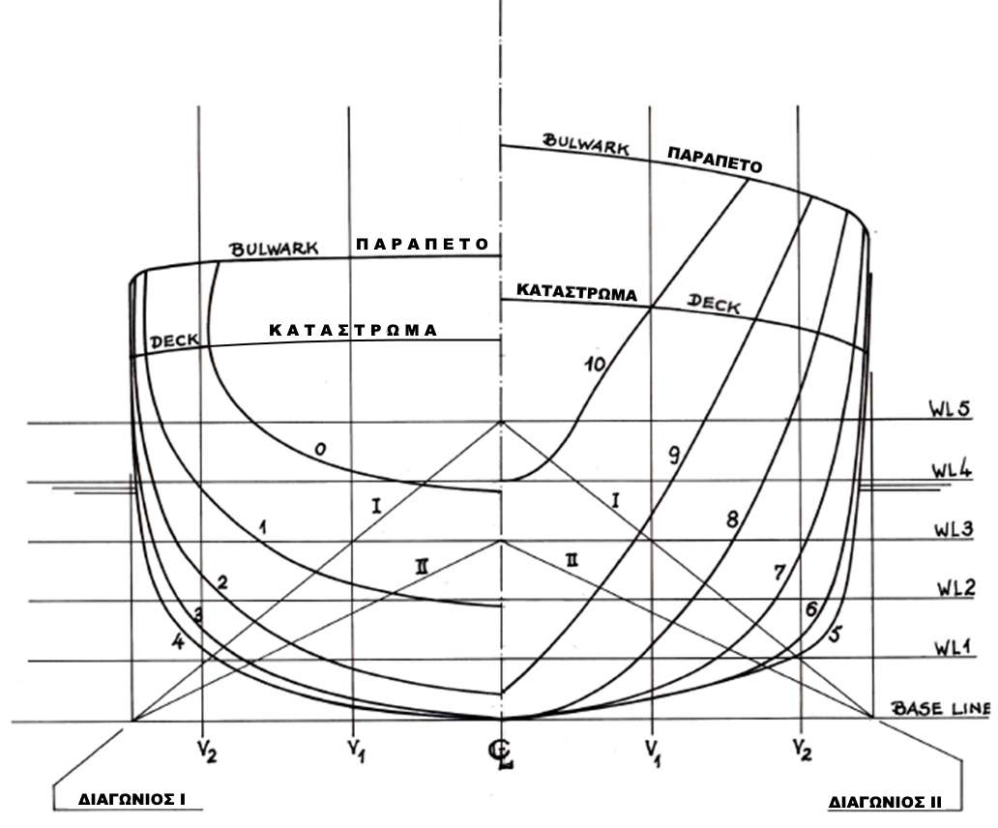
1. ΝΕΑ ΟΙΚΟΓΕΝΕΙΑ ΚΑΜΠΥΛΩΝ
Καμπύλες που προκύπτουν από την τομή της γάστρας με ΔΙΑΓΩΝΙΑ ΕΠΙΠΕΔΑ
ΔΙΑΓΩΝΙΕΣ ή φούρμες
ΝΑΥΠΗΓΙΚΟ ΣΧΕΔΙΟ ΚΑΙ ΑΡΧΕΣ CASD ΚΑΘΗΓΗΤΗΣ ΓΕΩΡΓΙΟΣ Κ. ΧΑΤΖΗΚΩΝΣΤΑΝΤΗΣ 2025

Slide 39
ΠΡΟΣΔΙΟΡΙΣΜΟΣ
ΚΑΜΠΥΛΗΣ
ΚΑΤΑΣΤΡΩΜΑΤΟΣ
ΝΑΥΠΗΓΙΚΟ ΣΧΕΔΙΟ ΚΑΙ ΑΡΧΕΣ CASD ΚΑΘΗΓΗΤΗΣ ΓΕΩΡΓΙΟΣ Κ. ΧΑΤΖΗΚΩΝΣΤΑΝΤΗΣ 2025

Slide 40
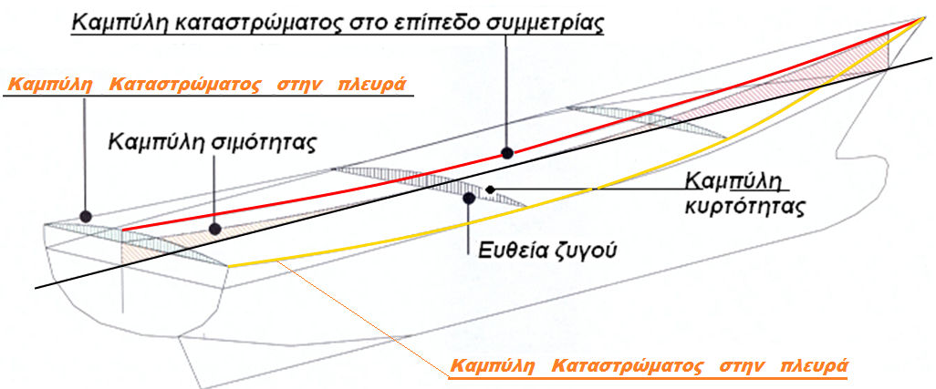
ΝΑΥΠΗΓΙΚΟ ΣΧΕΔΙΟ ΚΑΙ ΑΡΧΕΣ CASD ΚΑΘΗΓΗΤΗΣ ΓΕΩΡΓΙΟΣ Κ. ΧΑΤΖΗΚΩΝΣΤΑΝΤΗΣ 2025

Slide 41
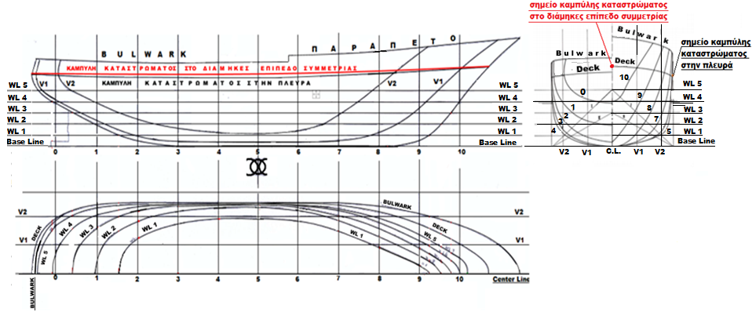
ΝΑΥΠΗΓΙΚΟ ΣΧΕΔΙΟ ΚΑΙ ΑΡΧΕΣ CASD ΚΑΘΗΓΗΤΗΣ ΓΕΩΡΓΙΟΣ Κ. ΧΑΤΖΗΚΩΝΣΤΑΝΤΗΣ 2025

